Slide 1
ФГБОУ ВО «Северо-Кавказский горно-металлургический институт (ГТУ)» Многопрофильный профессиональный колледж СКГМИ (ГТУ)
Разработка автоматизированной информационной системы учета товаров в магазине одежды
V
Руководитель: Цогоева Зарина Олеговна
Студент: Созанов Георгий Валерьевич
Группа: ИС-22-2
Владикавказ, 2026

Slide 2
Актуальность и цель работы
Проблема
Цель работы
▸ Ручной учёт товаров: ошибки, пересортица, финансовые потери
▸ Нет контроля складских остатков в реальном времени
▸ Отсутствие инструментов анализа продаж и отчётности
▸ Нет онлайн-канала продаж для привлечения клиентов
Разработать АИС для автоматизации учёта товаров и управления бизнес-процессами магазина одежды
Объект и предмет
Объект: процессы учёта и управления в магазине одежды
Предмет: программные средства автоматизации учёта товаров

Slide 3
Задачи работы
1
Анализ предметной области
Изучить бизнес-процессы магазина одежды, определить требования к системе
2
Проектирование БД
Разработать схему данных: 15+ моделей с каскадными связями (Prisma ORM)
3
Модуль управления складом
Реализовать полный CRUD товаров, вариаций, категорий и брендов
4
POS-касса и продажи
Оформление розничных продаж, скидки, чек со штрихкодом, Z-отчёт
5
CRM и программа лояльности
Клиентская база, история покупок, начисление и списание баллов
6
Финансы и аналитика
P&L отчёт, расходы, топ товаров, экспорт в Excel
7
Онлайн-витрина
Публичный каталог, корзина, оформление заказа, личный кабинет

Slide 4
Архитектура системы
Фронтенд
Бэкенд
База данных
React 19
TypeScript
Tailwind CSS
Framer Motion
Node.js
Express.js
REST API
JWT Auth
SQLite
Prisma ORM
15+ моделей
PM2 деплой
⟺
⟺
Роли пользователей: ADMIN / SELLER / STOREKEEPER

Slide 5
Функциональные модули системы
Модуль
Функциональность
Склад
Учёт товаров, вариации (размер/цвет/цена), категории, бренды
POS-касса
Оформление продаж, скидки, чек со штрихкодом, Z-отчёт
Заказы
Онлайн-заказы, управление статусами, обработка возвратов
CRM
База клиентов, программа лояльности, история покупок
Финансы
Доходы/расходы, P&L с фильтром по периоду
Аналитика
Топ товаров, low-stock, журнал операций, экспорт Excel
Витрина
Публичный каталог, корзина, оформление заказа онлайн

Slide 6
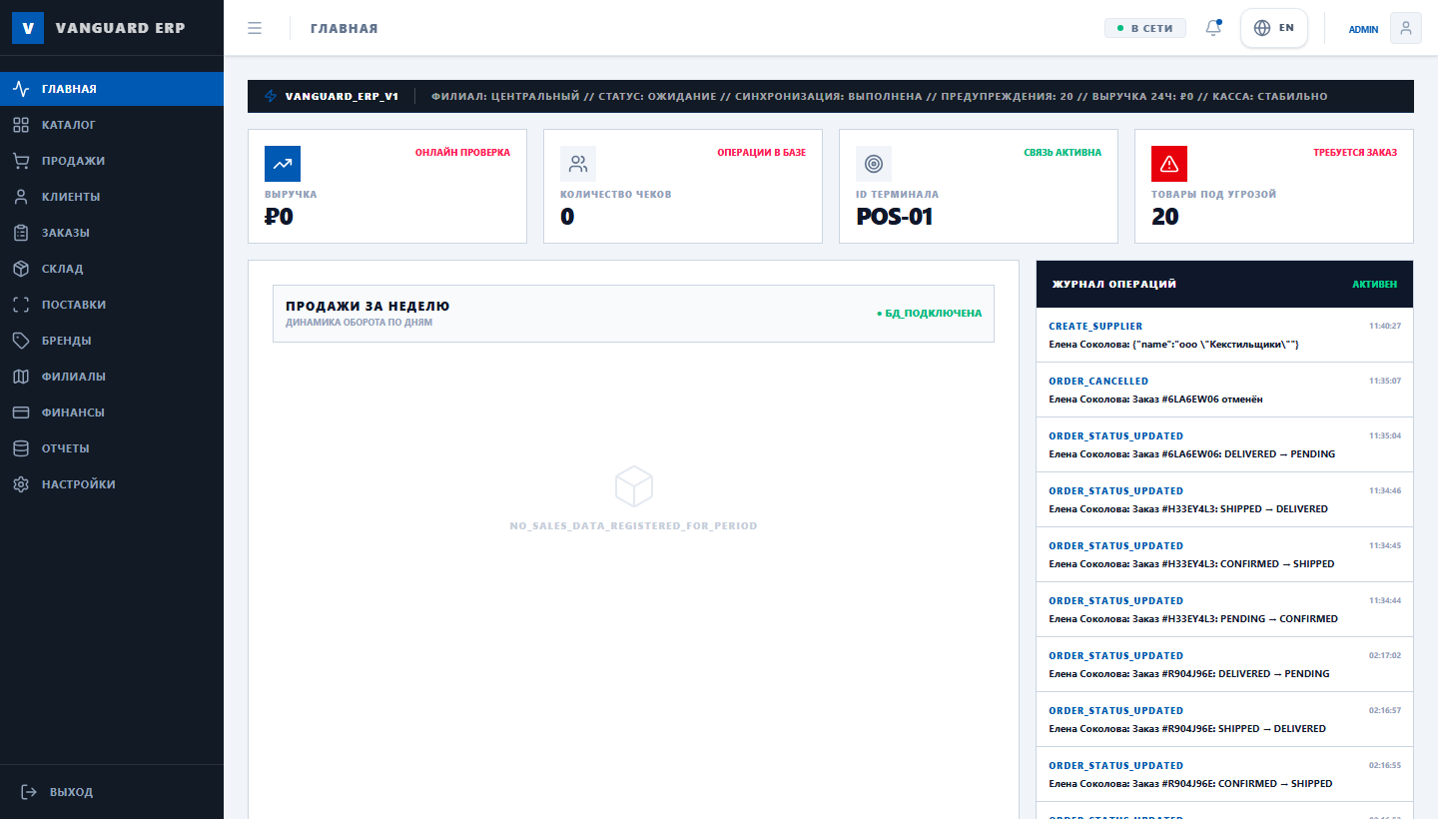
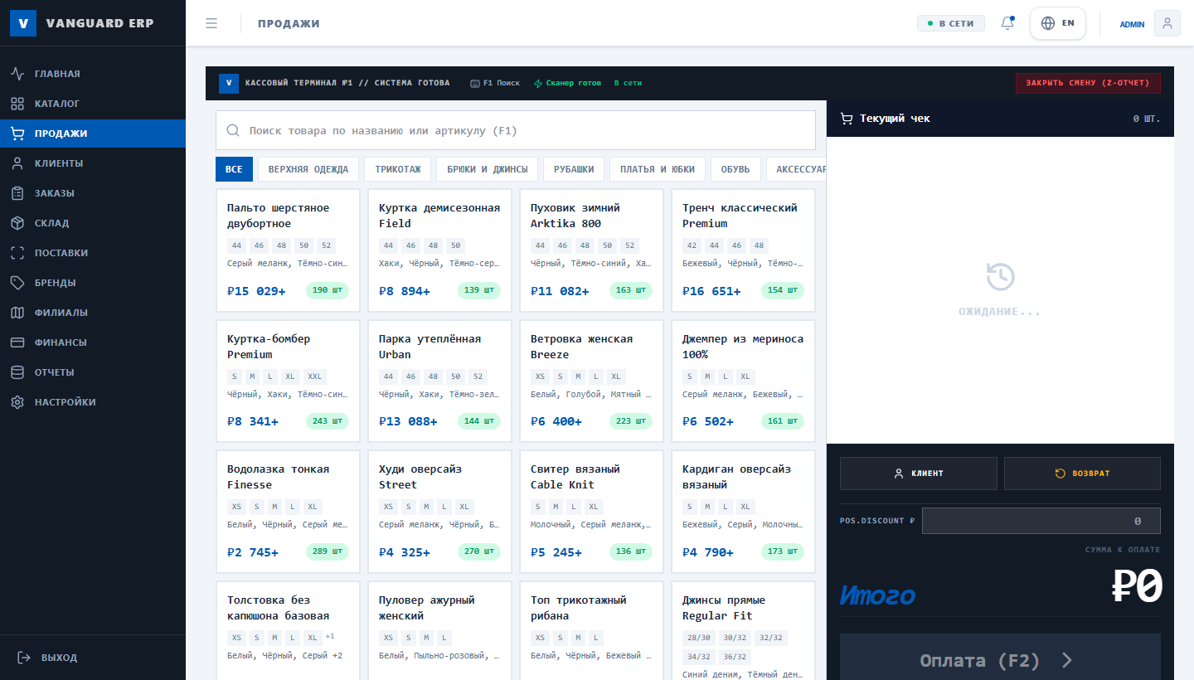
Демонстрация: Dashboard и POS-касса
Dashboard: Выручка, остатки, ожидающие заказы, журнал операций в реальном времени
POS-касса: Поиск товара по артикулу, фильтр по категориям, поле скидки, ограничение по остатку
Чек: Автоматическая печать чека со штрихкодом через react-barcode, реквизиты магазина
CommandPalette: Быстрая навигация Ctrl+K с фильтром команд по роли пользователя
Dashboard — сводная панель системы
POS-касса — оформление розничной продажи

Slide 7
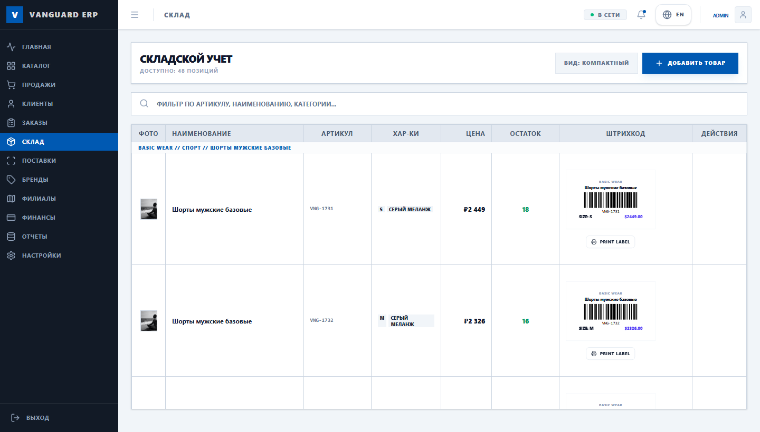
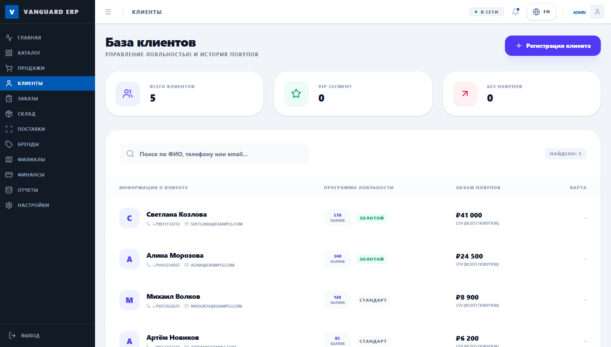
Демонстрация: Склад и CRM
Товары: Полный CRUD: создание, редактирование, удаление товаров и категорий
Вариации: Привязка размеров, цветов и цен к каждой позиции, контроль остатков
Клиенты: Регистрация клиентов, поиск по ФИО / телефону / email
Лояльность: Начисление баллов при покупке, списание при возврате, история транзакций
Фильтрация: Поиск и сортировка по бренду, категории, остатку, цене
Склад — управление товарным ассортиментом
CRM — клиентская база и программа лояльности

Slide 8
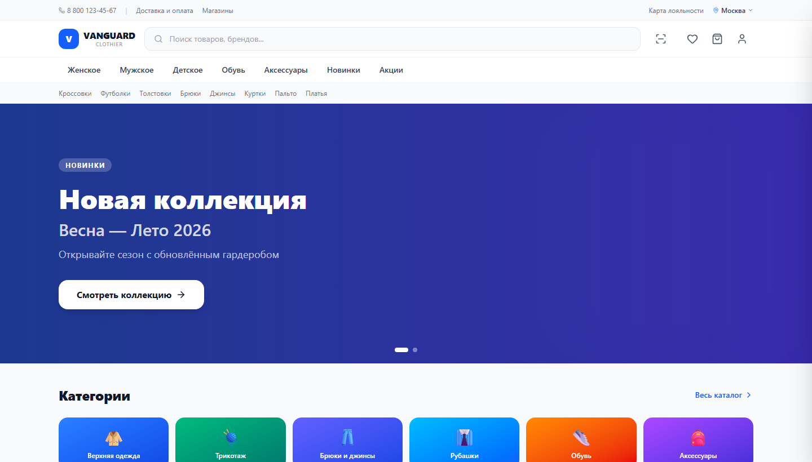
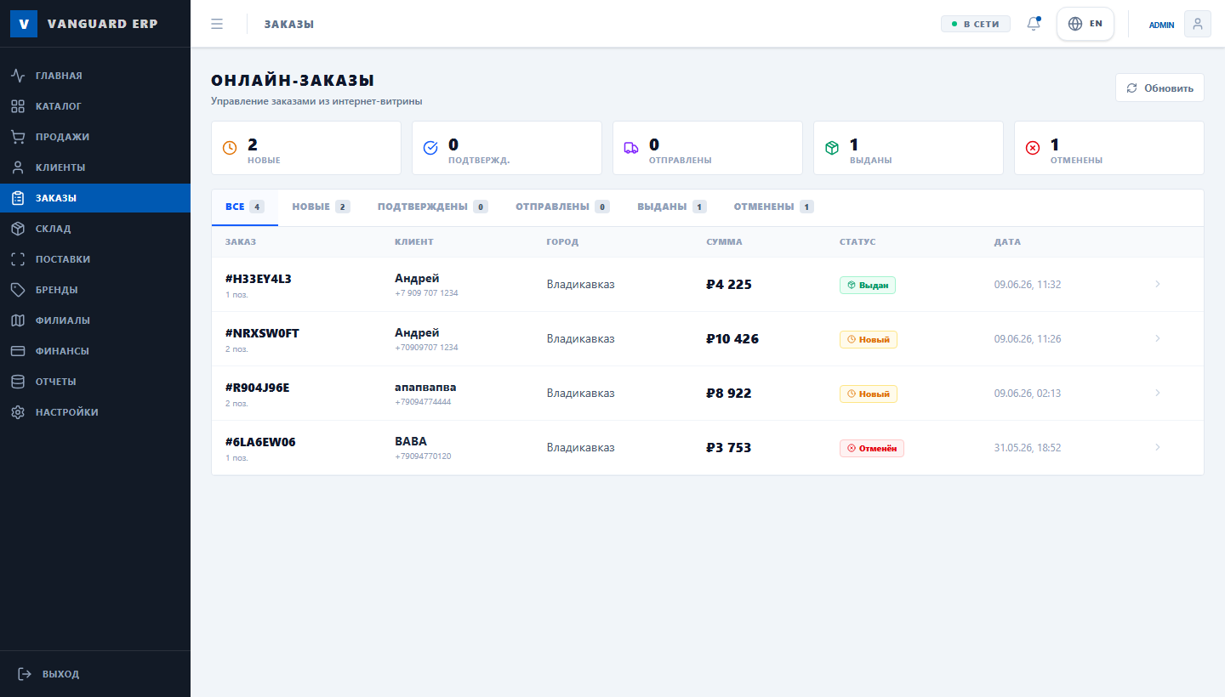
Демонстрация: Онлайн-витрина и Заказы
Каталог: Фильтрация по цене, категориям и скидкам; карточки с фото и вариациями
Корзина: Добавление товаров → оформление заказа → автосписание остатка склада
Статусы: PENDING → CONFIRMED → SHIPPED → DELIVERED с уведомлениями
Возврат: Обработка возвратов с автовосстановлением складского остатка
Кабинет: История заказов, баллы лояльности, информационные страницы
Онлайн-витрина — публичный каталог товаров
Заказы — управление статусами

Slide 9
Тестирование, база данных и результаты
Тестирование системы
Достигнутые результаты
✓ Unit-тесты (Jest): 28 тестов — расчёт чека, скидки, баллы лояльности, возвраты, остатки
✓ Ручное тестирование: 15+ сценариев (POS, возврат, отмена заказа, фильтры)
✓ Тест безопасности: попытка подмены цены с клиента — сервер отклоняет
✓ Тест транзакции: одновременное списание остатка и начисление баллов — атомарно
✓ 7 модулей ERP — полный охват бизнес-процессов магазина
✓ Онлайн-витрина — каталог, корзина, заказы, лояльность
✓ 28 авто-тестов — Jest — критическая бизнес-логика
✓ Финансы + Excel — P&L, расходы, фильтр по периоду
✓ POS с чеком — штрихкод, скидки, Z-отчёт
✓ Защита данных — JWT, rate limiting, серверная валидация цен
✓ Деплой PM2 — production build, автозапуск
Структура базы данных (15+ моделей)
▸ Product → Variation (размер, цвет, цена, остаток)
▸ Sale → SaleItem / Order → OrderItem → Variation
▸ Client → LoyaltyTransaction / Return → остаток
▸ User (ADMIN / SELLER / STOREKEEPER), Expense
Цель достигнута: система готова к реальной эксплуатации в магазине одежды

Slide 10
Экономическое обоснование
Сравнение: ручной учёт vs система
Расчёт годового эффекта
Показатель
Ручной учёт
Vanguard ERP
Экономия времени: ≈ 2,5 ч/день × 250 дней = 625 ч/год
Стоимость часа: 400 ₽ (средняя ставка сотрудника)
Годовая экономия: 625 × 400 = 250 000 ₽
Ввод прихода товаров
45–60 мин
5 мин
Подготовка отчёта
2–3 часа
Автоматически
Оформление продажи
3 мин
30 сек
Годовая экономия: 250 000 ₽
Контроль остатков
Раз в неделю
В реальном времени
Сравнение с коммерческими аналогами
Поиск клиента/истории
Нет
Мгновенно (CRM)
МойСклад (облако): от 10 800 ₽/год (абонентская плата)
1С: Розница: от 25 000 ₽ + ~36 000 ₽/год обслуживание
Vanguard ERP: разработка на заказ — без абонентских платежей
Внедрение системы окупается в первый год эксплуатации

Slide 11
Спасибо за внимание!
Созанов Георгий Валерьевич · Группа ИС-22-2

